Slide 1

面向对象程序设计（C++）
第一章 绪论
主 讲：王红平
Email：cugwhp@qq.com

Slide 2
联系方式
Tel：13545033460
E-mail：cugwhp@qq.com

Slide 3
内容提要
关于课程
学习方式

Slide 4
1、关于课程
课程体系
授课方式
参考书
教学安排
考核办法

Slide 5
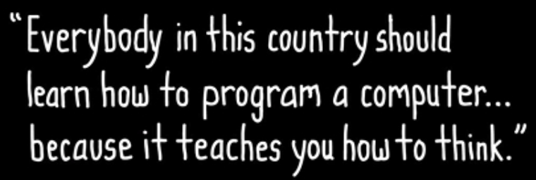
Why learning programming？
——Steven Jobs
http://v.youku.com/v_show/id_XNTIzNzE2NzQ4.html

Slide 6
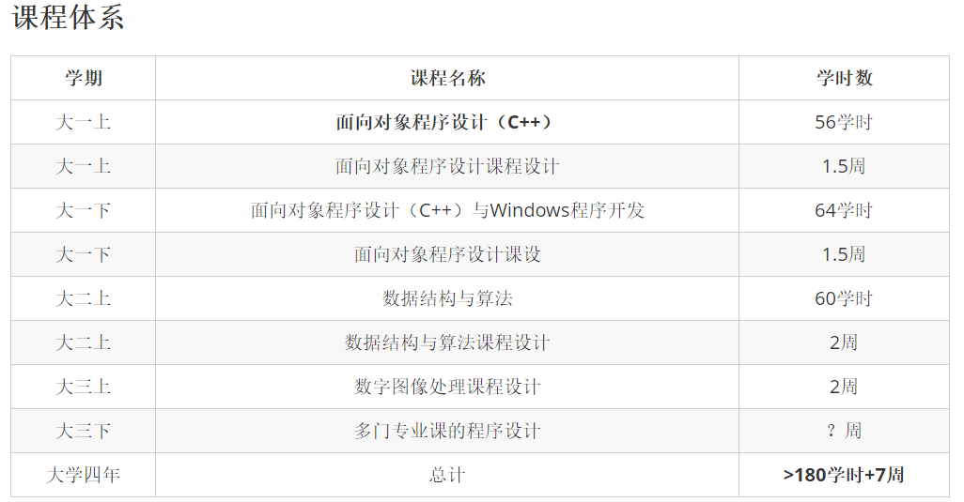
课程体系

Slide 7
授课方式
授课
40学时
随时提问
随时被问
上机实习
16学时（4次）

Slide 8
教学参考书
教材
《C++语言程序设计》（第3版），郑莉等,《清华大学出版社
参考书
《C++程序设计教程》，钱能著，清华大学出版社
《C++ Primer》，Stanley B. Lippman 和 Josée Lajoie著，潘爱民、张丽 译，中国电力出版社
《C++程序设计语言（特别版）》，Bjarne Stroustrup 和 贝尔实验室 著，裘宗燕 译，机械工业出版社
《实用C++调试指南》，於春景 译，华中科技大学出版社
《C++语言程序设计教程》，谭浩强，清华大学出版社

Slide 9
教学安排

Slide 10
教学安排

Slide 11
考核方式
考核名称 | 分数 | 百分比
到课情况 | 100 | 10%
课堂（后）作业 | 100 | 10%
上机实习 | 100 | 30%
期末考试 | 100 | 50%

Slide 12
2、学习方式
大学学前班
程序设计入门
学习资源

Slide 13
大学学前班——适应大学生活
大学目标
<- 需要具备哪些能力
<- 投入
时间
保持健康
远离游戏（Don’t Kill Time）
金钱
兼职？
啃老？
独立
尝试经济独立
保持思想独立
Notes:
逆向思维，以目标为导向
目标<-能力<-投入<-<-

Slide 14
大学学前班——应试学习VS.自主学习
应试学习
授课
作业
课本
复习
考试
遗忘。。。
自主学习
阅读参考资料
自主学习与探索
研讨
项目
过程考核
印象深刻。。。

Slide 15
大学学前班——学习的正确姿势
学——输入
看——见识
听——接收
读——强化
写——强化
思——加工
总结规律
举一反三
习——输出
模仿——熟练（熟能生巧）
实践——潜意识（变成习惯）

Slide 16
程序设计入门——为什么要编程？
可能你有一个伟大的梦想，就只差一个程序员了。
或者你对工作不满意，想换一个薪水高的工作。
或者你想把自己从乏味的工作中解放出来，了解隐藏在机器背后的高级应用。
或者你觉得程序员很酷，就是想成为一名程序员。
总之，如果你想获得一种解决问题的能力，编程是个不错的选择。

Slide 17
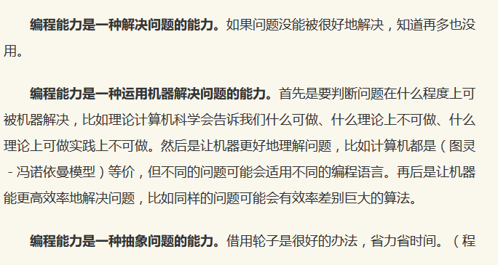
程序设计入门——什么才算是真正的编程能力？

Slide 18
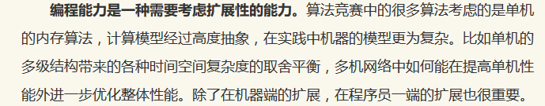
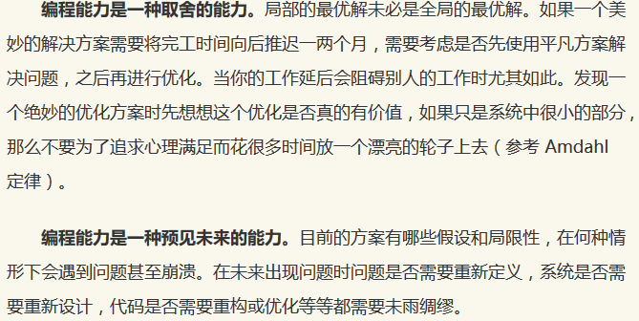
程序设计入门——什么才算是真正的编程能力？

Slide 19
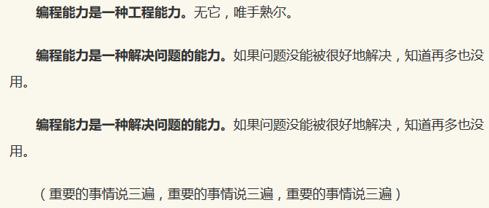
程序设计入门——什么才算是真正的编程能力？

Slide 20
程序设计入门
调整好心态
制定目标
Notes:
目标
You can code. They cannot. That is pretty damn cool.
开发网站、游戏、dating、ios、android，RS等任意一个目标都是

Slide 21
电子资源与参考资料
国内网站
中国最大的IT技术社区CSDN
微软中文开发者社区MSDN
国外网站
www.codeproject.com
www.codeguru.com
www.sourceforge.net
www.github.com
etc…
搜索引擎
www.google.com.hk
www.zhihu.com

Slide 22

学习C++和编程的忠告
1、要想学得好，一定要给力！
2、实践是检验真理的标准： 学习编程的秘诀是：编程，编程，再编程；
3、培养好习惯：细心、规范。好代码只是举手之劳。
4、面对电脑游戏，一定要hold住

Slide 23
5、学习语言一门就够，关键是要精通。
6、学习编程最好的方法之一是阅读源代码；
7、保存好你写过的所有的程序——那是你最好的积累之一；
8、你难，别人也难！
9、请不要做浮躁的人；
10、请热爱C++!

